Slide 1
WLF(Weight less fat) 画面設計
Aチーム 木村
長谷川
後藤
小椋

Slide 2
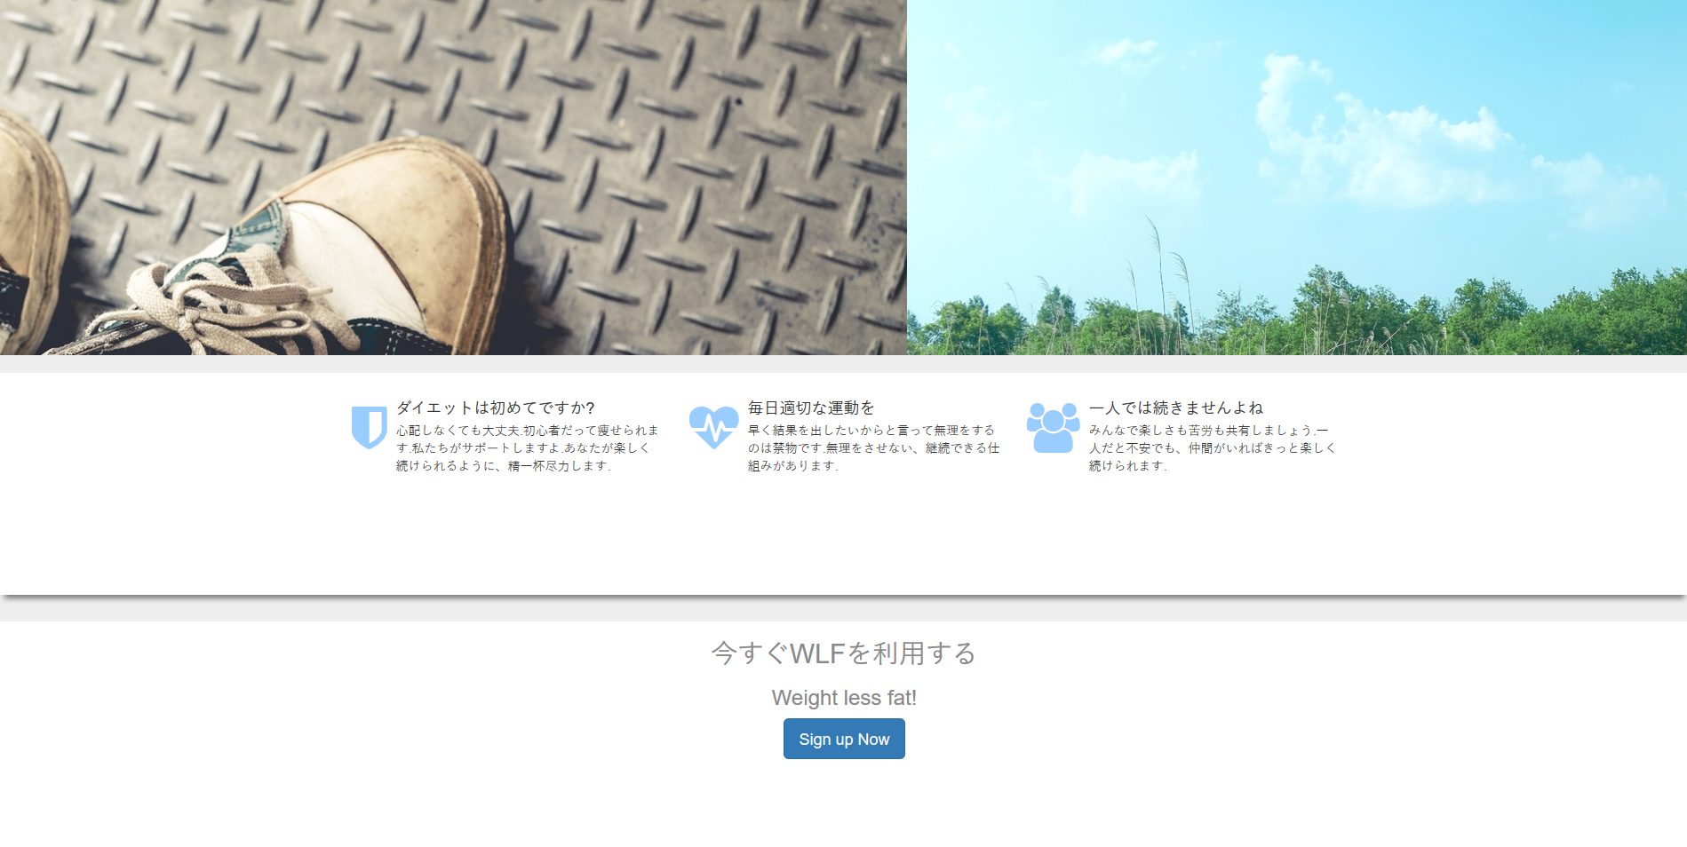
トップ画面
WLF
Work
About
Contact
Help
Sign in

Slide 3
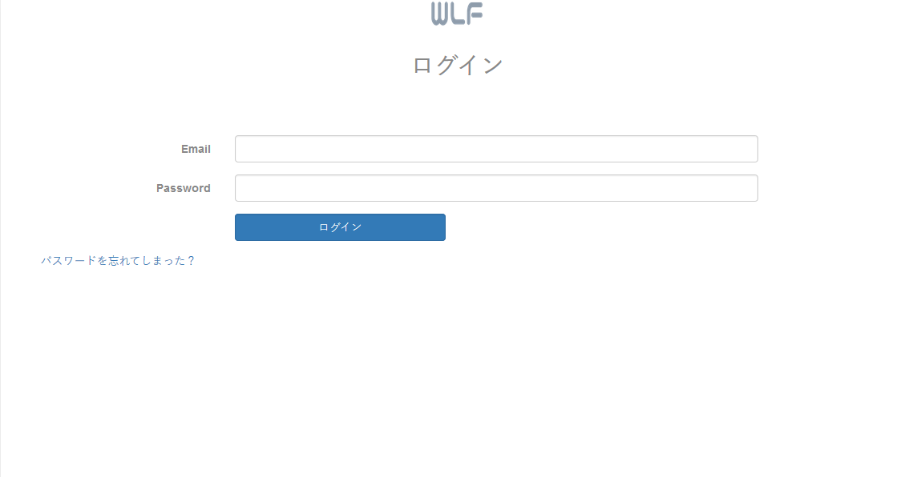
ログイン画面（ログインフォーム）
WLF
Work
About
Contact
Help
Sign in

Slide 4
新規アカウント登録画面
WLF
Work
About
Contact
Help
Sign in
WLF
ユーザー名
Emailアドレス
パスワード
確認
身長
年齢
新規登録

Slide 5
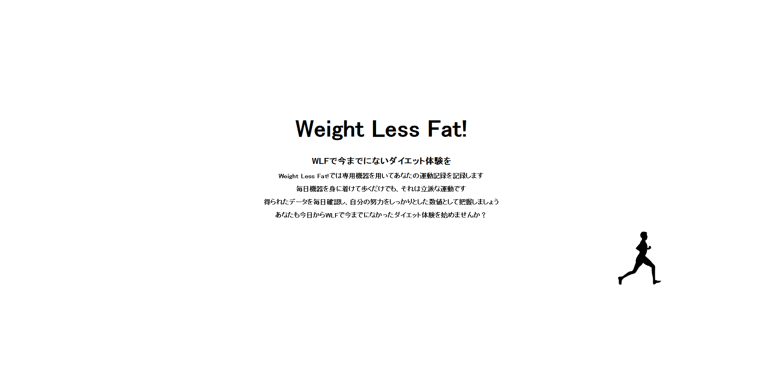
About（説明ページ）
WLF
Work
About
Contact
Help
Sign in

Slide 6
Contact（意見問い合わせページ）
WLF
Work
About
Contact
Help
Sign in
Githubのページに飛ばすようにしました

Slide 7
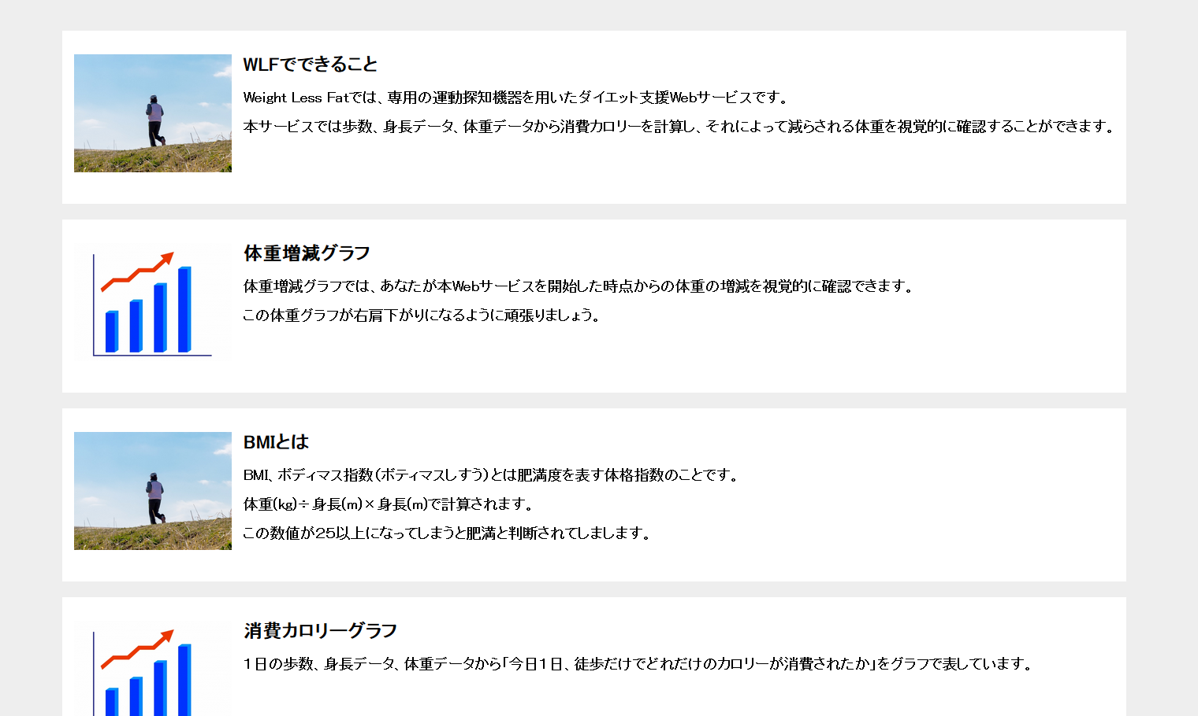
Help画面
WLF
Work
About
Contact
Help
Sign in

Slide 8
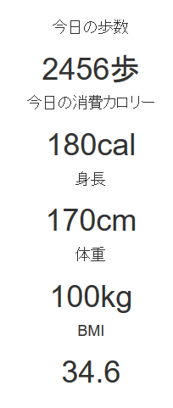
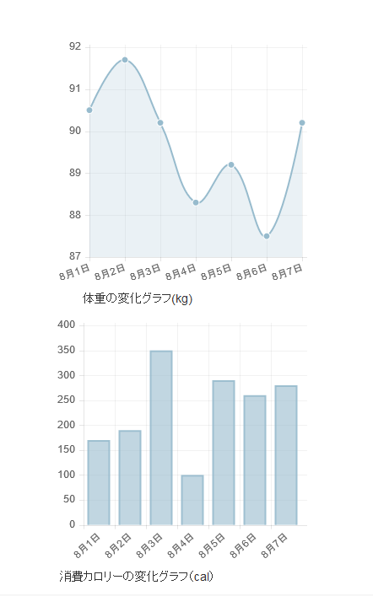
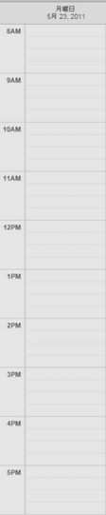
ログイン後の画面①
WLF
Work
About
Contact
Help
Sign in
スケジューラーをクリックで
編集ページに飛ぶ
ドラッグアンドドロップ
で自由に配置を変更できる（予定）

Slide 9
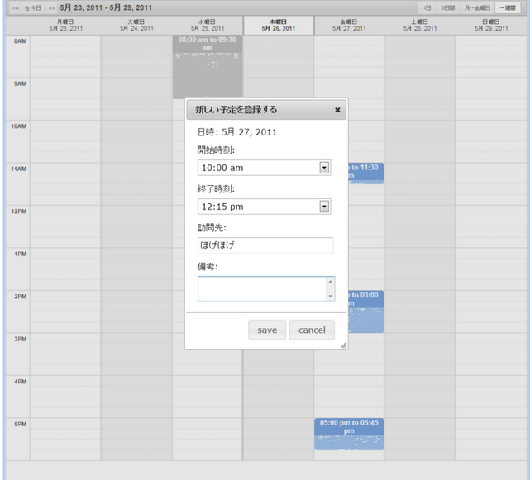
ログイン後の画面②
WLF
Work
About
Contact
Help
Sign in
Jquery-weekcalendar
を用いたスケジューラー
ここで予定を編集できる

Slide 10
Profile（登録情報閲覧ページ）

Slide 11
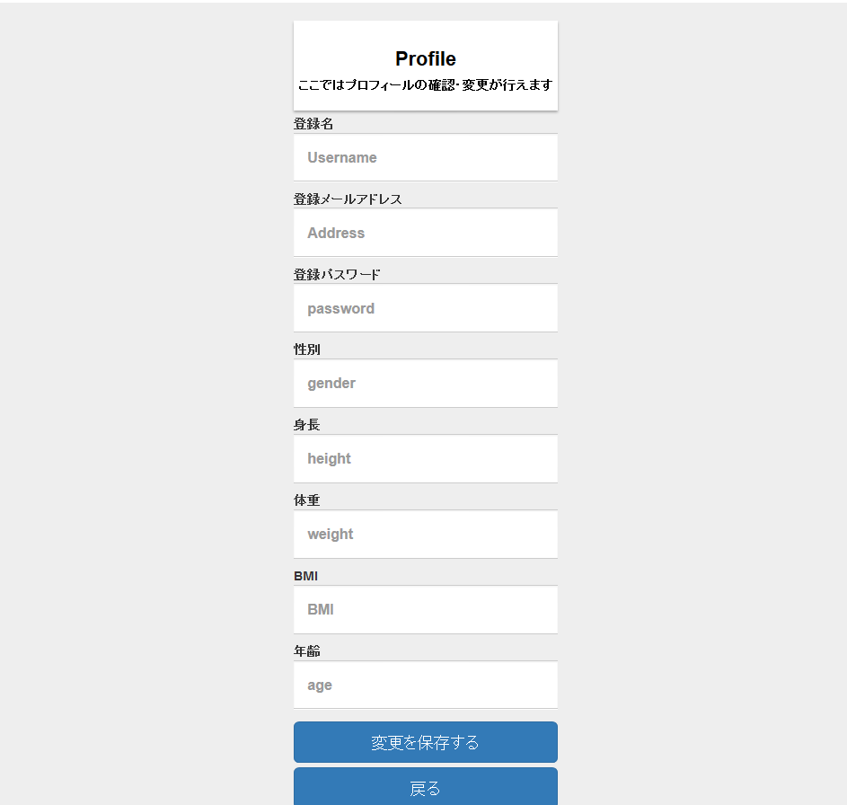
Profile（登録情報編集ページ）

